Slide 1
Малые Олимпийские игры
ГБОУ детский сад №1764
Воспитатель первой квалификационной категории:
Кутелия Цира Капитоновна

Slide 2
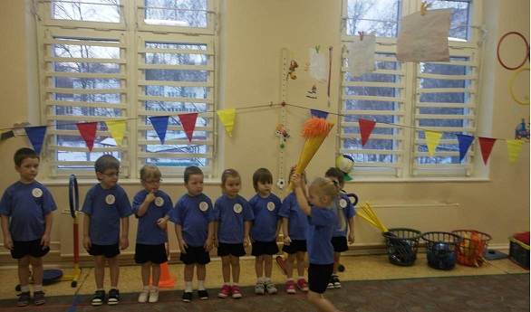
Праздник радостный, красивый Лучше не было, и нет. И от всех детей счастливых Олимпиаде, наш — привет!

Slide 3
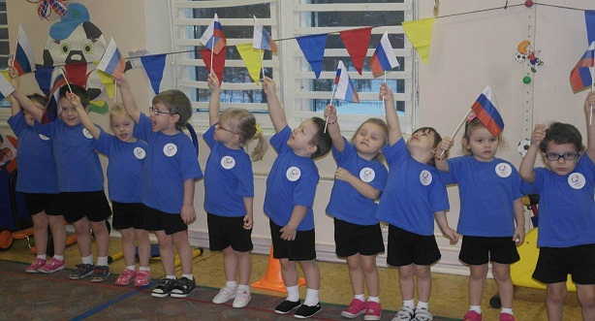
Ура Олимпиаде!!! «Россия, Россия» – Кричит вся страна. «Ура Олимпиаде! Ура! Ура! Ура!»

Slide 4
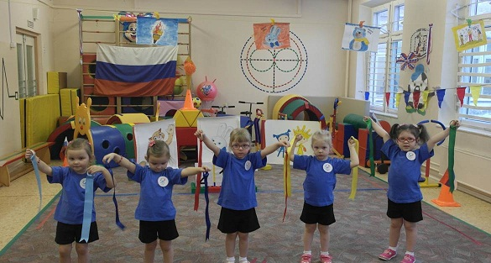
Кружатся девочки на ковре, В танце взлетая белою птицей, Кружатся девочки. Музыка, свет, ленты мельканья, улыбки на лицах.

Slide 5
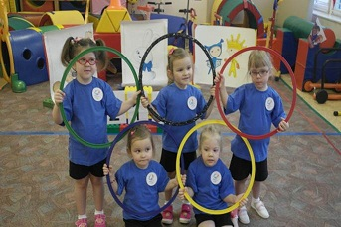
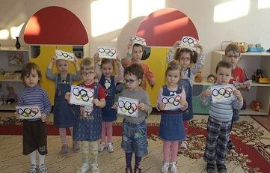
Пять колец на флаге белом Меж собой переплелись, Будто все спортсмены мира Крепко за руки взялись.

Slide 6
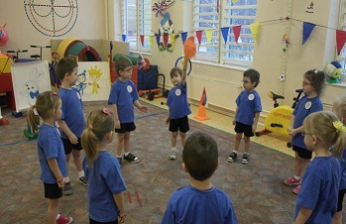
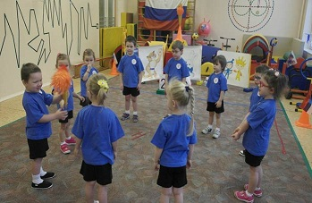
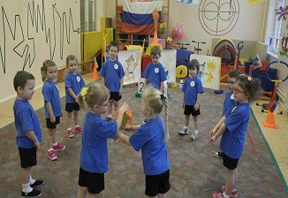
«Эстафета Олимпийского огня»

Slide 7
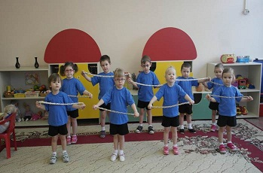
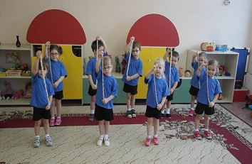
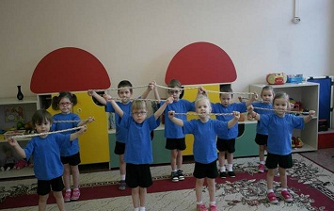
Для чего нужна зарядка? Это вовсе не загадка – Чтобы силу развивать И весь день не уставать!
Провели разминку ловко.
Приступаем к тренировке!

Slide 8
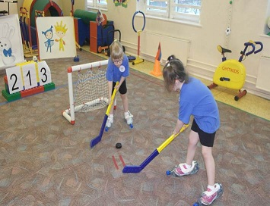
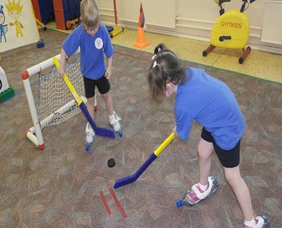
Словно рыцари в доспехах.
На коньках. Не на конях!
Их оружие не копья –
Клюшки в мастерских руках.

Slide 9
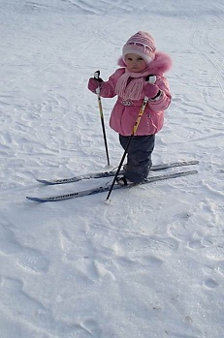
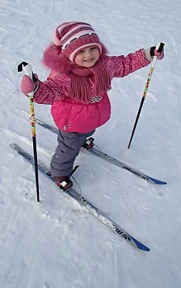
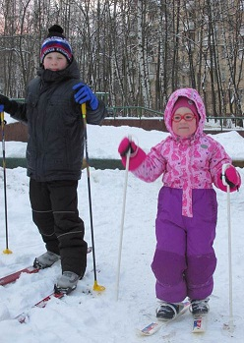
Бегу на лыжах по лесу,
То я влечу в сугроб,
То вдруг ледышка по носу
Меня легонько – хлоп!

Slide 10
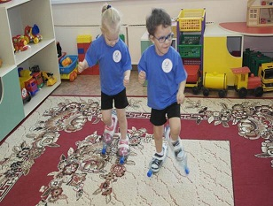
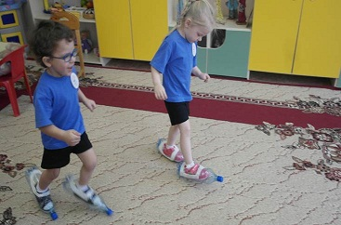
Кто на льду меня догонит? Мы бежим вперегонки!
И несут меня не кони, А блестящие коньки.

Slide 11
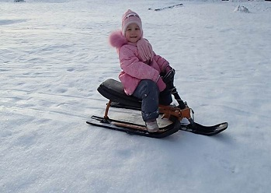
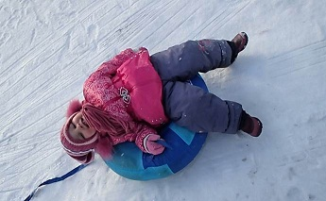
За веревочку коня
В горку я тащу.
Ну, а с горки на коне
Быстро я лечу.

Slide 12
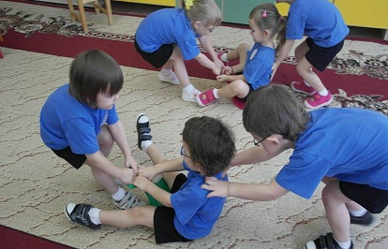
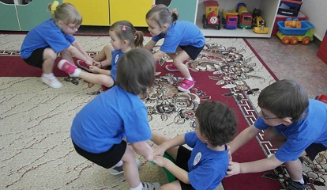
Мы – мальчишки и девчата
Будем крепнуть, подрастать…
Наш черёд придет, когда то
Эстафету перенять.

Slide 13
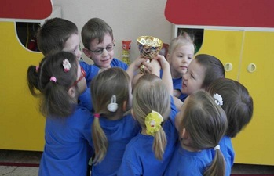
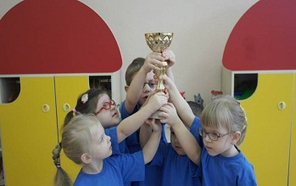
Блеск наград –
у самых сильных.
Победителям – Салют!
Нам смелым, и сильным, и ловким Со спортом всегда по пути. Нам смелым, и сильным, и ловким Быть надо всегда впереди.

Slide 14
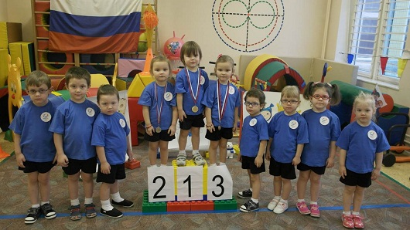
Мы спортивные ребята, звездочки детсада
На спортивном небосклоне пока мы не видны.
Будем спортом заниматься, надо только постараться
Будем быстрыми расти, станем звездами страны.

